Slide 1


常州江南医院

Slide 2
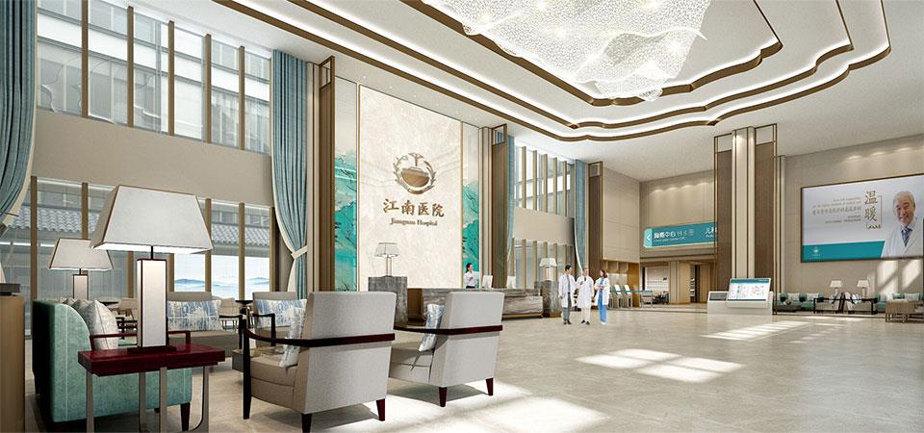
致力于建成
具有医养结合特色的
前 言
新型智慧型国家示范医院

Slide 3
目 录
医院概况
一
专家团队
二
高端设备
三
合作共建
四
前景展望
五

Slide 4
定位
江南医院是长三角首家医养结合的高端医疗机构，以国家三级综合医院和国际JCI标准为依据，以国内高层权威专家为引领，与国内外一流医疗机构合作，突出医养结合特色，倾力打造客户满意、政府和社会认可，集医疗、教学、科研、疾病预防、健康保健和养生养老与一体的高品质综合医院。
努力创建具有医养结合特色的新型智慧型国家示范医院

Slide 5
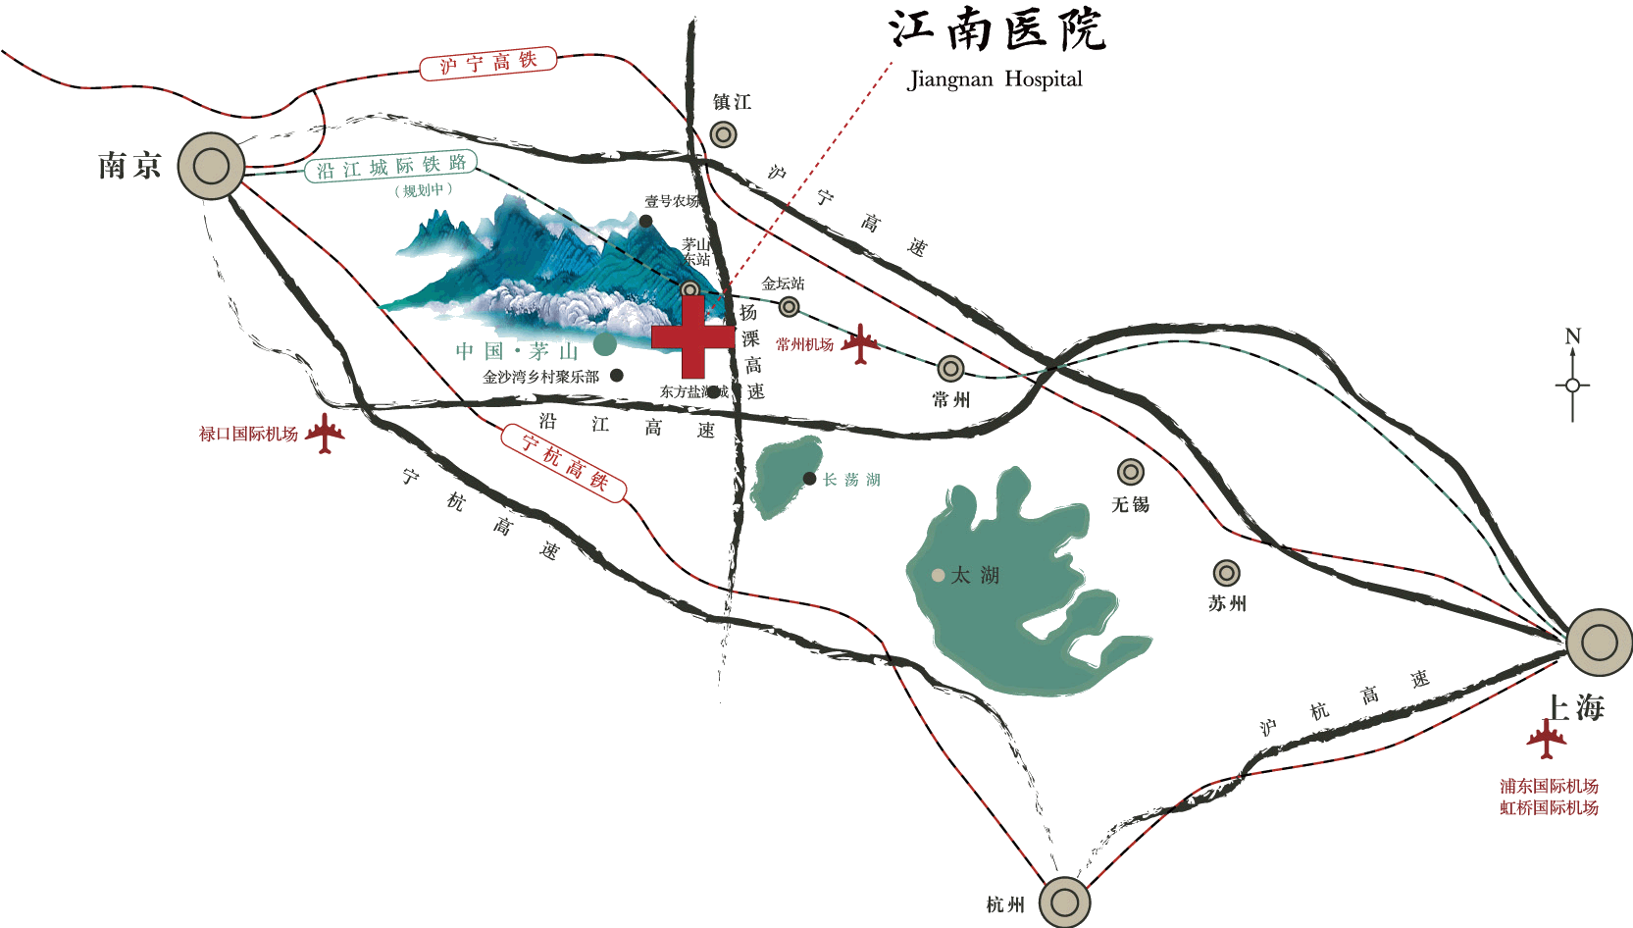
地理位置
江南医院坐落于江苏省常州市金坛区，国家5A级茅山风景区，自然风光清新秀丽，山水相连，绿树掩翠，森林覆盖率达90%以上。

Slide 6

规划
医院投入15亿元，占地100亩，总建筑面积9万方，规划床位800张，先期开放600，30个临床诊疗专业，17个医技专业，拥有完备的临床医学学科体系。

Slide 7
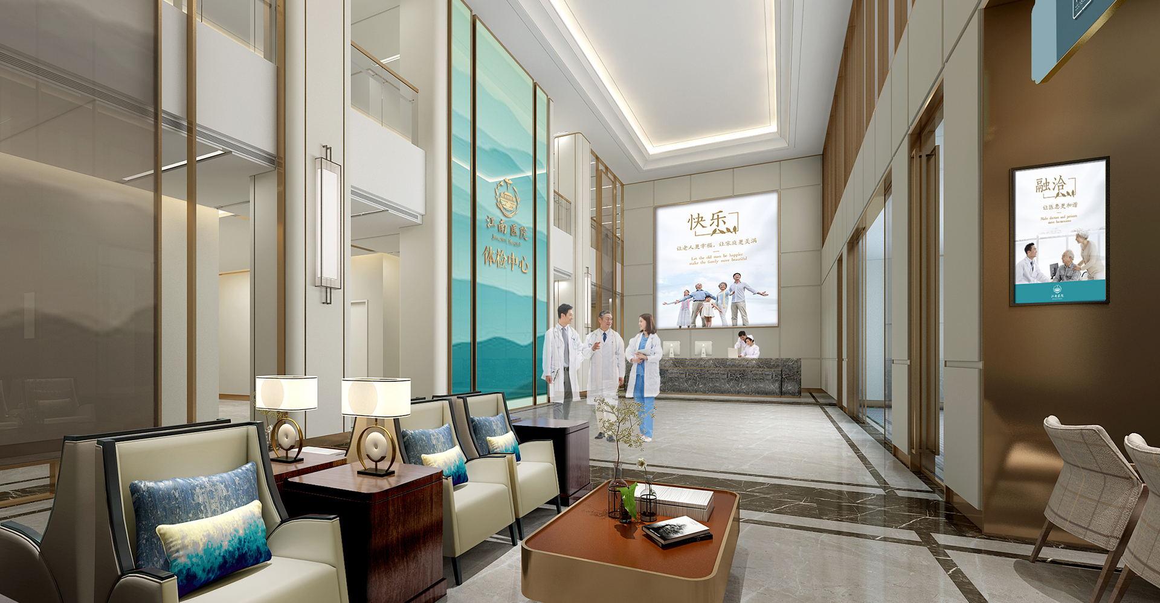
设施
医院景观大道、门诊大厅、病区走廊、护士站、VIP病房、体检中心、VIP体验区等
采用安全无障碍的人性化设计
满足绿色和智慧型医院的需求

Slide 8

文化
愿景：致力于成为具有医养结合特色的新型智慧型国家示范医院
院训：大医博爱、仁心济世
宗旨：忠贞职守、呵护生命、服务社会
核心价值观：责任、品质、诚信、创新
使命：守护健康、关爱生命
精神：博学笃行、尚德明责、开拓创新、追求卓越
人才理念：奋斗者为先，聚天下英才而用
服务理念：客户至上、德信为本

Slide 9
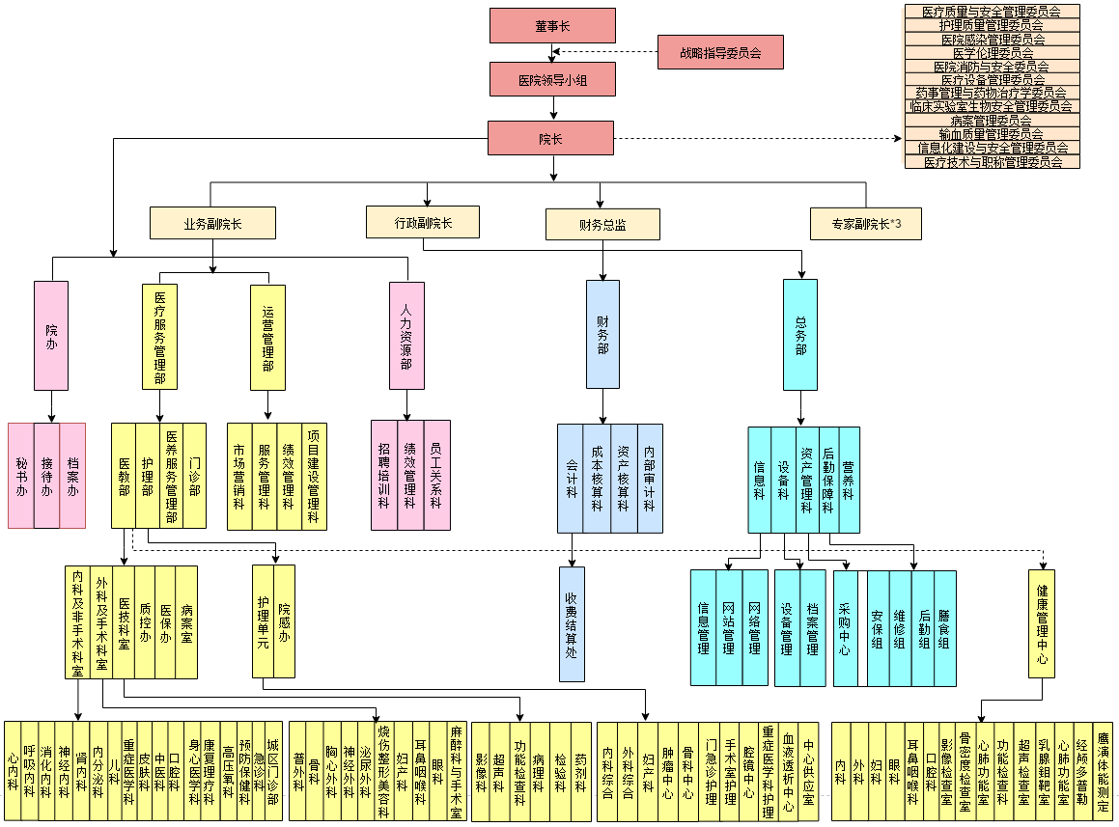
常州江南医院组织架构

Slide 10
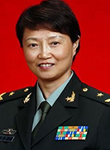
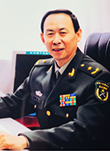
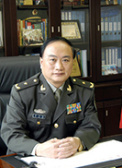
顾问团队
陈晓红
王树峰
易学明
原中国人民解放军总医院（301医院）副院长
少将
主任医师、博士生导师
原中国人民解放军304医院院长
国家卫生部医院管理所高级专家
原中国人民解放军总医院（301医院）副院长
少将
中国医院协会绿色医院建设领导小组组长
《中国医院管理学绿色医院》主编
中国医疗保健国际交流促进会医疗环保专委会主委
原中国人民解放军南京军区总医院院长
少将
南方医科大学教授、硕士生导师
享受政府特殊津贴
中国研究型医院学会副会长
全国优秀医院院长
中国人民解放军总医院医院管理研究所名誉所长
中国最具有领导力医院院长和中国医院管理突出贡献奖

Slide 11
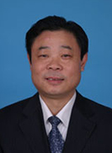
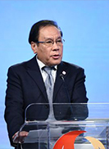
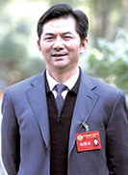
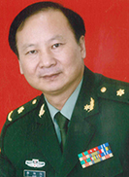
顾问团队
田家政
李月东
何彬生
李炳汝
北京医院副院长、党委副书记、纪委书记
主任医师、教授
中国非公立医疗结构协会会长
原北京大学人民医院院长、书记
原中国医院协会秘书长
长沙医学院院长
博士、教授、硕士生导师
中国国际教育科学研究院名誉院长
中国民办教育协会副会长、全国人大代表
原中国人民解放军106医院院长
原济南军区医学信息中心主任
原全军医学信息专委会副主委
原济南军区医学信息专委会主委
实用医药杂志主编

Slide 12
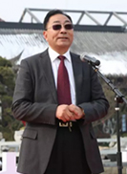
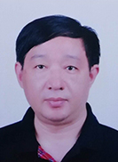
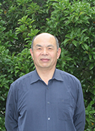
领导团队
院长：孟垂祥
常务副院长：何晓俊
后勤副院长：平相勇
原第二军医大学长海医院副院长、基础医学部主任
主任医师、教授、硕士生导师
原上海交通大学医学院附属九龙医院院长、董事
原上海交通大学医工结合办公室副主任
原上海闵行区中医院院长、理事长
原上海万众医疗投资股份有限公司副总裁
上海万达健康管理研究院首席顾问
原金坛市卫生局副局长
原金坛市人民医院院长
江苏省优秀院长、原江苏大学客座教授
原常州市医院管理协会常委、常州市身心医学副主委
原上海新兴医药股份有限公司总经理
医药研发专业高级工程师、博士
原《上海生物工程杂志》理事会常务理事
原中国海洋与生物医药学会理事、中国干扰素学会理事
原上海生物工程学会理事、上海生物医药行业协会理事

Slide 13
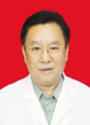
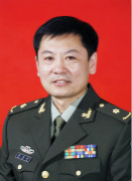
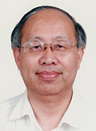
医师团队
巩维如
褚海波
朱平
大内科主任
67岁，原301医院心内科主任、主任医师、教授。1976年毕业于上海第二军医大学，硕士学位。1984年赴比利时研修2年，近年来主要从事心血管内科危重病人的急救和治疗，特别侧重心脏疾病起搏治疗，完成永久性心脏起搏器植入术近百例，成功植入AAI、VVI、VDD、DDD型起搏器，无手术并发症，植入技术熟练，适应症的掌握和起搏器的植入达到了国内先进水平。擅长肝,胆,胰,胃肠疾病,腹部疾病内镜和腹腔镜起搏器ICD植入术，对心动过缓,传导阻滞疾病的治疗有深入的研究，对心血管内科的常见病、多发病的诊断和治疗具有丰富的临床经验，对少见病、疑难病的诊断和治疗达到先进水平。
大外科主任
60岁，主任医师，原解放军第89医院普外科主任、主任医师，第二军医大学军医系本科毕业。从事临床工作34年，擅长腹腔镜外科、门静脉高压症和脾脏外科、重症胰腺炎和外科危重病的救治。工作认真细致，专业技术精湛，手术基本功娴熟。科室管理经验丰富，协调能力强。能完成普外专业所有重大复杂手术，对抢救严重多发伤方面有丰富的临床经验。掌握普胸肺叶切除、食道肿瘤切除、纵隔肿瘤切除术。精通ICU业务，熟练掌握呼吸机应用。掌握心血管外科知识和心血管外科手术的流程。具有较强的科研创新和实验室研究能力，多次被潍坊医学院评选为“优秀教师”，所在科室被潍坊医学院评选为“教学先进单位”。发表论文159篇，其中SCI收录期刊23篇，参编专著5部。受各级嘉奖8次，荣立个人三等功3次。发表各种学术论文89篇；多次获军队及潍坊市科技进步二等奖、三等奖多项；军队医疗三等奖4项，济南军区首届科技重大贡献奖1项。兼职：连续三届被评为“潍坊名医”，之后被评为“潍坊资深名医”。济南军区专业技术拔尖人才，美国斯坦福大学医学中心外科访问学者。担任国际危重病医学会会员，中华医学会外科学分会脾脏和门静脉高压症学组委员，全军普通外科专业委员会委员，全军结直肠病专业委员会委员，全军生理与病理学专业委员会委员，及济南军区山东省、潍坊市学科专业委员会副主委、委员；世界华人消化杂志、中华普通外科学文献杂志等编委。
肿瘤中心主任
68岁，北京大学第一医院血液研究室主任、主任医师、教授、博士生导师、天津医科大学、首都医科大学、南开大学特聘教授、中国血液免疫学会委员、北京大学跨学科中心主任

Slide 14
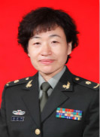
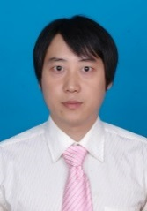
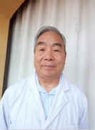
医师团队
祝筱姬
宗富强
孙端金
呼吸内科主任兼老年病科主任
57岁，原解放军第89医院呼吸内科主任，主任医师，山东医科大学本科毕业，从事呼吸内科临床工作35年，熟练掌握本专业常见病、多发病、疑难重症的诊治和抢救，具有较强的科研创新和实验室研究能力。多次被潍坊医学院评选为“优秀教师”，所在科室被潍坊医学院评选为“教学先进单位”。三次被济南军区联勤部嘉奖，三届“潍坊名医”并获“潍坊市杰出医师”称号。2017年获军队优秀专业技术人才二类岗位津贴。发表学术论文100余篇（其中SCI收录期刊7篇），撰写专著5部。社会兼职：担任全军呼吸病学专业委员会常务委员，全军呼吸病学专业委员会哮喘学组副组长，全军呼吸病学专业委员会感染学组委员，济南军区呼吸病学专业委员会主任委员，军队后勤科技装备评价专家库第一层级技术专家。山东省医学会呼吸病学分会委员，山东省医师协会呼吸疾病介入医师分会委员等职务。
消化内科副主任、副主任医师
37岁，原江苏省澳洋医院消化内科副主任医师，安徽医科大学临床医学本科毕业，从事消化内科临床工作14年，始终坚持用新的理论技术指导业务工作，能独立处理消化科的常见病、多发病，能熟练诊断并处理上消化道出血、急性重症胰腺炎、急性重症肝炎等急症、危重病及其并发症，积极参与科内外抢救400余例，并积极钻研疑难病症的诊治。已能熟练操作胃镜、结肠镜、胶囊内镜、超声内镜及单气囊小肠镜，并能进行内镜下的相关治疗，如内镜下止血术，鼻空肠管置入术、肝脓肿穿刺引流术、食管及胃内异物取出术、消化道息肉切除术、消化道良性肿物EMR、食管及结肠狭窄扩张术及金属支架置入术，食管静脉曲张硬化剂注射术、贲门失迟缓肉毒素注射术等，并已在上级医师的指导下开展ESD的相关治疗。发表论文多篇。
消化内科主任医师
66岁， 山东省医学会消化内科分会委员、山东省中医药大学院消化内科兼职教授。、日照市医疗事故鉴定委员会委员；常规胃肠镜操作、消化内科微创手术：ERCP、肿瘤介入治疗、胆道支架置入、胆总管取石、食道支架、内窥镜下消化道息肉摘除及止血、食管静脉曲张硬化术、肝动脉栓塞+化疗介入、十二指肠支架置入术、大肠支架置入术，内窥镜下消化道息肉摘除及止血，胆总管取石，食管支架置入及肿瘤介入治疗等。

Slide 15
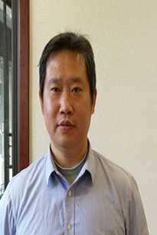
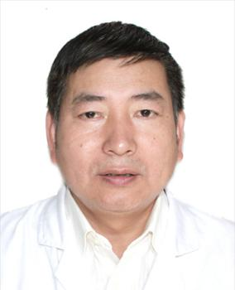
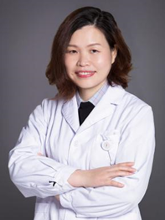
医师团队
王洪生
郭振奎
路军英
神经内科副主任、副主任任、副主任医师
46岁，徐州医学院硕士研究生毕业。原南京市雨花区人民医院神经内科副主任、副主任医师，从事神经内科工作25年，严格按照《医师宣言》行事，以减轻患者的痛苦为己任。近10年来接诊各种中毒，心脑血管疾患，及严重创伤等急危重症3000多例。在脑血管病介入治疗方面，近4年来先后向介入科国家知名专家宋冬雷教授，刘圣教授处研修，能独立完成急性脑血管病的再灌注治疗包括动、静脉溶栓和机械开通急性脑梗死60余例。其中对7例后循环卒中给予及时诊断，避免不良医疗事件的发生。2016年8月担任苏州大学附属肿瘤医院神经内科主任，内科部部长职务，在3个月时间里先后培训多名医师担任组长，为科室长期发展打下基础。在核心期刊发表论文5篇。
内分泌科主任医师
54岁，原山东医科院内分泌与代谢病医院科主任、主任医师，山东医科大学医学本科毕业。开展糖尿病及其并发症、甲状腺、垂体等常见内分泌疾病；高血压、血脂异常、痛风等疾病的诊治；开展糖尿病基因诊断及精准医疗、糖尿病分子病因学研究；开展蓝光照射治疗成人高胆红素血症研究工作。发表学术论文6篇；获得市级科技进步三等奖3项；获得县专业技术拔尖人才、跨世纪优秀青年人才、县十佳科技工作者荣誉称号；兼职山东省老年医学会糖尿病分会常务委员；山东省医学科学院 济南大学医学与生命学院教授（兼职）、硕士生导师。
儿科主任、主任医师
47岁，原河南省周口市中医院儿科主任、主任医师，郑州大学临床本科毕业。从事儿科临床工作26年，先后在北京儿童医院、湖南省儿童医院、北京协和医院等地进修学习。擅于儿科急危重症及新生儿疾病的诊治。被授予市内“十大杰出青年”荣誉称号。应邀到俄罗斯，以色列等国家进行学术交流。擅长新生儿，普儿常见病多发病的诊治，危急重症救治，熟练各种穿刺操作，腰穿，胸穿，骨穿等，熟练掌握气管插管，辅助通气，电除颤，静脉营养等技能，并可开设生长发育评估，喂养指导，智力筛查等儿保项目。社会兼职：河南省周口市儿科学会副主任委员，周口市儿科学会重症专业委员会副主任委员；河南省中西医结合学会常务委员。

Slide 16
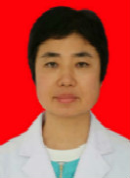
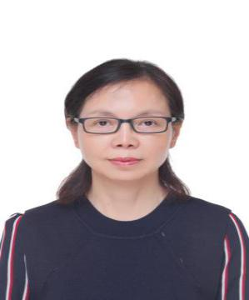
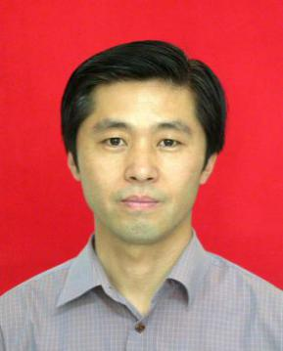
医师团队
李艳娥
严丽荣
周宏图
神经内科副主任、副主任任、副主任医师
54岁，神经内科主任医师，原辽宁鞍山市第三医院神经内科主任、主任医师，大连医科大学临床本科毕业，从事神经内科临床工作29年，能够熟练掌握本专业常见病多发病的诊断、治疗技术，特别对脑血管病变引起的脑血管疾病（脑梗塞、脑出血）、偏头痛、脑部炎症性疾病（脑炎、脑膜炎）、脊髓炎、癫痫、痴呆、神经系统变性病、代谢病和遗传病、三叉神经痛、坐骨神经病、周围神经病（四肢麻木、无力）及重症肌无力等。发表学术论文6篇，获医院二等奖一项、三等奖一项，被评为鞍山市第三医院优秀临床教学主任。兼任辽宁省细胞生物学学会神经免疫专业委员会第一届理事；鞍山市医学会神经内科分科学会第六届委员会副主任委员；鞍山市医学会医鉴专家库成员。
老年病科兼全科医学科主任，主任医师
54岁，原江苏省医科大学附属医院老年病科兼全科医学科主任、主任医师，江苏大学临床博士毕业。擅长诊治疾病： 1、老年科常见病、多发病的诊断、治疗；2、老年综合征的评估；3、老年营养的评估、营养不良的干预及治疗；4、老年帕金森综合征诊断治疗；5、老年痴呆的评估诊断与治疗；6、老年痴呆（阿尔兹海默病）的精神运动康复治疗；7、白蚁菌圃、银杏叶提取物等中药抗衰老的临床研究。发表论文20余篇，获镇江市科学技术进步三等奖两次；获江苏省卫生厅新技术新项目二等奖1次；立三等功一次，市科技进步三等奖两次，省卫生厅新技术引进二等奖，优秀论文二、三等奖。社会兼职：省医学会老年医学分会委员；镇江市老年医学分会主任委员；镇江市全科医学分会副主任委员；镇江市医疗鉴定专家库成员；江苏省医学会营养基地培训讲师团成员；江苏省医学会老年医学分会营养与衰弱组副组长；镇江市169科技骨干人才。
康复医学科兼高压氧科主任，主任医师
52岁，江苏大学临床检验硕士。从事临床康复工作30年，熟练掌握临床各类疾病康复治疗（神经系统、骨关节系统、心肺疾病及糖尿病等慢病系统）、临床各类疾病高压氧治疗。发表学术论文26篇参编专著1部；获科技进步二等奖2项、三等奖1项，2009、2013年被评为镇江市169科技骨干。社会兼职：中华医学会高压氧医学分会全国委员；中国民族医药学会芳香医药分会常务理事；江苏省医用高压氧专业医疗质量控制中心主任；江苏省医师协会高压氧医学医师分会任主任委员；江苏省康复医学会理事；江苏省医院协会医疗康复机构管理专业委员会常务委员；江苏省康复医学会社区康复专业委员会委员；江苏省康复医学会康复教育专业委员会委员江苏省医用高压氧治疗技术培训基地主任；江苏省卫生高级专业技术资格评委会专家库成员；江苏省医疗损害鉴定专家库成员；镇江市医学会康复医学专业委员会主任委员；《中华航海医学与高气压医学杂志》、《海军医学》杂志编委、评审专家。

Slide 17
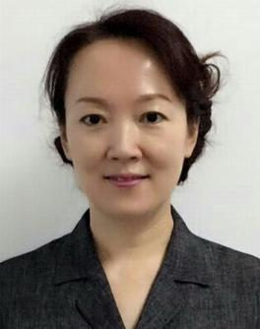
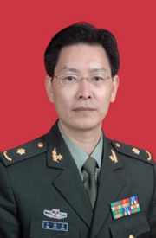
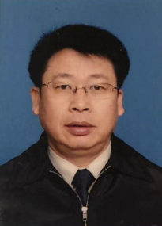
医师团队
荆涛
辛国华
钱武潮
口腔科副主任医师
54岁，原辽宁省鞍山市第三医院口腔科副主任医师，中国医科大学口腔内科本科毕业。牙龋病、牙髓病、根尖周病（包括治疗后的嵌体及全冠修复）、牙周病的基础治疗及牙齿美容、粘膜病的诊治，现任辽宁省口腔医学会牙体牙髓专业委员会委员、辽宁省口腔医学会牙周病学专业委员会委员。2010年1月—2012年12月被聘为大连医科大学兼职讲师。
城区门诊部主任、副主任医师
56岁，城区门诊部主任、副主任医师，原解放军济南军区总医院门诊部副主任医师，第二军医大学本科毕业医学学士。从事临床保健工作35年，对老年常见病、多发病的诊治，特别是对老年心脑血管疾病的预防、治疗、日常保健、康复治疗具有丰富的经验。在国家、及省级杂志发表论文5篇，出版著作5部。
城区门诊部副主任中医师
66岁，原金坛区中医院副主任中医师，南京中医学院苏州专科班中医大专毕业。从事中医临床工作35年，能够熟练掌握中医辨证论治和理法药方治疗中医内科常见病、多发病，中医妇科常见病症，尤其能够运用中西医结合方法治疗消化系统、肝胆系统疾病，对病毒性乙型肝炎、丙型肝炎、脂肪性肝炎、自身免疫性肝炎、药物性肝炎、肝硬化、肝癌方面积累了一定的临床经验，取得了非常好的临床效果。有较好的带教经验，长期担任卫生学校的中医教学工作。在省级中医杂志发表中医论文4篇；是江苏省中医学会肝病专业委员会常务委员；常州市中医学会消化专业委员会副主任委员；金坛中医院学会副秘书长。

Slide 18
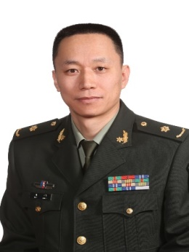
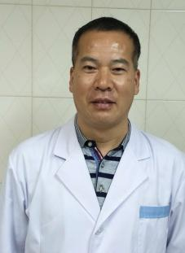
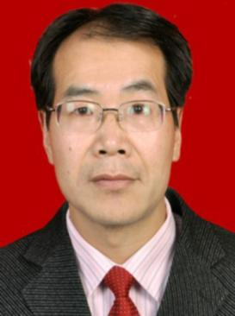
医师团队
刘明
张龙
张英国
骨科中心主任、主任医师
48岁，教授，博士研究生毕业。解放军第305医院骨科主任、德尔康尼医生集团首席医疗官，国内著名骨科专家。任解放军骨科专业委员会委员、中华医学会骨科专业委员会脊柱学组委员、中国医师协会脊柱工作委员会委员、北京医学会骨科分会感染学组委员、北京冲击波治疗医学教育与培训委员会副主任委员、军队科技装备评价专家库专家，2012年获北京市优秀中青年医师荣誉称号。承担、参与多项科技部、863、军队等重大科研课题，被《中国矫形外科杂志》、《中国组织工程研究杂志》、《Spine 中文版》等聘为审稿专家和编委。曾赴香港、德国学习关节外科、运动医学及运动康复，专业涉及关节外科、脊柱外科、矫形外科及运动医学。长期从事全骨科临床工作，拥有上万例各类手术经验，对各类骨科疾病有着丰富的诊断、手术及微创手术治疗经验。特别擅长诊治复杂严重的骨关节炎、颈椎病、腰腿痛等，尤其对老年性脊柱不稳定有丰富的治疗经验。对骨科术后快速康复、科学运动指导及运动伤防护等均有独到且深入的研究。
骨科副主任医师
49岁，华北煤炭医学院骨外科学硕士研究生毕业。原河南省漯河市医高专附属医院，从事骨科临床工作22年，对四肢骨折切开复位内固定手术（包括：锁骨、肱骨近端、肱骨干、尺桡骨、股骨颈、股骨干、髌骨、胫腓骨及手部、足踝部等骨折），人工髋关节置换手术，骨与关节感染病灶清除手术，肌腱断裂修补术，骨折外固定手术，关节脱位手法牵引复位术，骨折牵引术等。科研成果：锁定钢板治疗肱骨近端骨折，2011年10月，漯河市科技成果进步一等奖；双钢板平行固定技术在肱骨远端粉碎性骨折的应用，2012年10月，漯河市科技成果进步一等奖。发表论文4篇。
胸心外科主任、主任医师
44岁，兰州大学外科学硕士毕业。原甘肃省武威市肿瘤医院胸心外科主任、主任医师，可独立完成食管癌根治术，胃及贲门癌根治术，肺癌根治，纵隔肿瘤手术以及脓胸廓清术、纤维板剥脱术胸廓成形术等普胸及普外科常规手术。近四年来本人做为主刀医师共完成各类手术450多台次，其中食管癌与贲门癌手术240人次，肺癌及肺部手术80多人次，纵隔手术40人次。在武威市率先开展胸腔镜下食管癌根治术，腔镜下胸疾病诊断与肺部肿物切除术。目前可熟练开展腔镜下食管癌、肺癌及纵隔肿瘤的微创手术治疗。腔镜手术已占我院胸外科手术的70%以上。社会兼职：中华医学会会员，中国医师协会胸外科专业委员会会员，中国医疗保健国际交流促进会胸外科分会青年委员会委员，甘肃省医师协会肿瘤医师分会等副主委、委员、理事职务，《中华临床医师杂志》与《医药前沿》特约编辑，《中华医学实践杂志》、《中华现代外科学杂志》常务编委。。

Slide 19
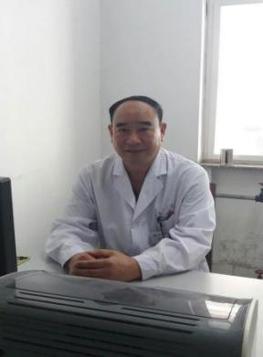
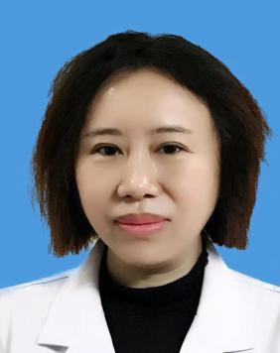
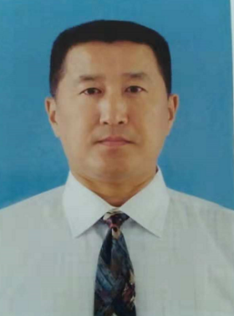
医师团队
陶志宇
吕雁
李响
神经外科主任、主任医师
60岁，第一军医大学临床本科毕业，原解放军第89医院神经外科主任、主任医师，从事神经外科临床工作35年，熟练开展各种颅内肿瘤切除手术，颅脑创伤，颅内血肿清除术，脑出血抢救手术。获得济南军区科技进步三等奖一项、四等奖一项。兼职潍坊市医学院教授；潍坊市抗癌协会神经肿瘤专业委员会第一届副主任委员；潍坊市医学会第三届医疗事故争议技术鉴定专家库成员；中国人民解放军济南军区神经外科专业委员会第九届副主任委员。
妇产科主任，副主任医师
49岁，山东大学齐鲁医院妇产科学博士毕业。擅长妇科微创手术，宫腹腔镜的诊断治疗，共开展各类宫腹腔镜手术8000余例。宫腹腔镜1-4级手术均能开展。妇科常见病，内分泌疾病，不孕不育疾病及盆底疾病的诊治。产科各种合并症，并发症，危重急救孕产妇的抢救积累了丰富经验，多次抢救胎盘早剥、完全性前置、胎盘产后出血、DIC均获成功。有产科高端病人服务经验，擅长新式美容切口剖宫产。英语口语良好，有国际高端病人服务经验，注重医，教，研同时发展，发表SCI论文3篇，国内核心期刊论文10余篇。
耳鼻咽喉科主任、主任医师
60岁，哈尔滨医科大学本科毕业。原黑龙江省牡丹江市第一人民医院耳鼻咽喉科主任、主任医师，擅长：气管切开术、腭咽成型术、扁桃体切除术、鼻内窥镜下鼻窦、鼻腔及鼻中隔的功能性手术、鼻息肉摘除术、双侧下甲及中甲部分切除术、深部鼻腔异物取出术、鼻腔血管凝结术、全组鼻窦功能性手术及鼻窦息肉摘除术、鼻腔鼻窦良恶性肿物切除术、直视下鼻腔鼻窦肿物切除术、鼻侧切开术、局麻及全麻下喉良恶性肿物切除术等手术。社会兼职：被聘为黑龙江省中西医结合专业委员会耳鼻咽喉专业常委；牡丹江市医学会医疗事故技术鉴定专家库成员；同年被聘为《中华现代耳鼻喉科学》杂志专家编辑委员会常务编委。

Slide 20
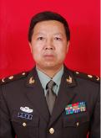
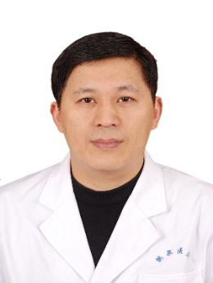
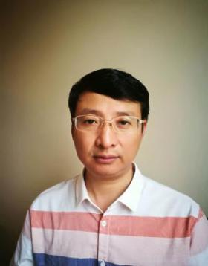
医师团队
王海军
张恒胜
赵超
烧伤整形美容科主任，主任医师
56岁，第二军医大学医疗本科毕业。原解放军第205医院烧伤整形美容科主任、主任医师。从事本专业34年，熟练掌握大面积烧伤的治疗，特殊原因的烧伤治疗，各种整形及美容手术修复。 发表学术论文19篇；获科技进步三等奖2项；四等奖2项；1998年授予三等功 ，2002年授予三等功优秀文职干部标兵、2008年授予锦州市临床特色医生、2011年授予优秀共产党员 ，2017年锦州市名医称号。社会兼职：沈阳军区烧伤外科专业委员会主任委员；全军整形外科专业委员常务委员；辽宁省烧伤皮肤外科专业委员会副主任委员。
ICU主任和麻醉科副主任、主任医师
47岁，原扬州大学附属洪泉医院麻醉科主任、主任医师，第二军医大学本科毕业。有23年三甲医院麻醉工作经验，对心脏病人、小儿、老年病人的麻醉方面有独特的麻醉方法，能熟练掌握各种麻醉技能，如椎管内麻醉、各种神经阻滞、经口、鼻气管插管、双腔支气管插管、困难气管插管、动静脉穿刺置管测压、漂浮导管测肺动脉压力和连续心排量监测、IABP等。对一些特殊病人的麻醉及管理具有自己的心得，如嗜镉细胞瘤、高血压、糖尿病、重症肌无力、冠心病、老年病人的麻醉等；掌握了危重病人（ASAIII级以上）的麻醉、各种先天性心脏病、瓣膜病、心脏黏液瘤、冠脉搭桥术病人的麻醉等；在心脏病人、小儿、老年病人的麻醉方面逐渐形成了自己的专业特长。发表论文10余篇。
检验科主任，主任技师
49岁，原解放军第89医院检验科主任、主任技师，解放军第三军医大学医学检验本科毕业，从事临床检验工作25年，熟练掌握临床各种检验技术，包括各种常规、疑难危重疾病的实验诊断及相关生物标志物检测分析。主要对血液系统疾病、代谢性疾病、自身免疫性疾病、感染性疾病、骨质疏松等相关指标的实验室检查，分析血液细胞数量及形态、肝肾功能、凝血功能、内分泌功能、性激素水平、水电解质与酸碱平衡代谢等指标参数变化，开展血型鉴定、心肌损伤标志物、肿瘤标志物、药（毒）物浓度检（监）测，恶性肿瘤个体化治疗的分子诊断，人类遗传病的实验室诊断。开展大小便、胸腹水常规、生化及细胞学检查；发表学术论文8篇；获科技进步二等奖、三等奖、四等奖多项；获实用新型专利6项、外观设计专利1项。社会兼职：被评为全军、山东省多个专业技术委员会常务委员、委员。

Slide 21
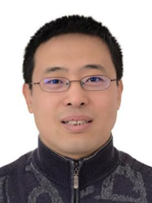
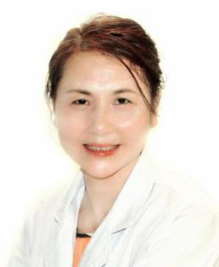
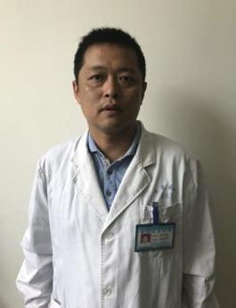
医师团队
熊继永
朱习春
万美珍
医学检验副主任技师
39岁，原黑龙江鸡西市矿业总医院检验科副主任技师，牡丹江医学院医学检验本科毕业。从事医学检验科工作20年，主要从事临床基础检验的各种检验技术，如血液分析，各种体液的检验及临床应用；生物化学的检验技术操作及临床应用；各种免疫病毒抗体的检验技术及临床应用，血液细胞形态学的基础知识等。曾在北京大学人民医院进修学习血液病染色体核型分析技术。目前，主要负责临床PCR实验室的工作，主要开展HBV、EBV、CMV、TB、MP、NG、CT、UU、HPV等病毒的DNA实时荧光定量检测。发表学术论文3篇。
药剂科主任，副主任药师
47岁，中国药科大学药学本科毕业，原扬州大学附属洪泉医院药剂科主任，副主任药师。从事药学管理工作28年，把好药品质量关，保证患者及时用药。准确地调配处方，做好用药咨询，结合临床搞好合理用药。开展药品不良反应监测，定期向卫生行政部门和药品监督管理部门报告。严格特殊药品的供应与管理，防止滥用与流失。认真执行处方点评制度，开展处方及医嘱点评，促进合理用药。定期开展对本院医务人员抗菌药品、活血化瘀中成药等合理使用的业务培训，以及麻醉精神药品的培训与考核。在药学杂志发表论文5篇。多次获得院内“先进个人”、江都市卫生局“先进个人”、扬州市“诚实守信、服务为民好药师”；带领全科室多次获得江都市医疗机构“规范药房”、“青年文明号”称号、扬州市不良反应上报“先进单位”等荣誉。兼任扬州市临床药学与药事管理委员会委员。
病理科主任、主任医师
56岁，苏州大学临床医学本科毕业，原常州市第四人民医院病理科主任、主任医师。从事临床病理工作34年，熟练掌握病理科的管理工作和业务技术工作，能够熟练常规开展三级医院专科规定的必备临床技术项目和重点专科临床技术项：1、全身各部位活体组织病理检查和诊断。2、全身各部位活体组织冰冻切片。3、各种疑难疾病及特定专科疾病的诊断。4、液基细胞学检查。5、分子病理诊断。6、免疫组织化学技术。发表学术论文12篇，是常州市重点学科带头人。兼任常州市事故技术鉴定专家库成员；常州市医院协会病理质量管理专业委员会副主任委员；中国研究型医院学会超微与分子理学专业委员会肺与纵膈疾病学组委员；江苏省抗癌协会第四届肿瘤病理专业委员会委员。

Slide 22
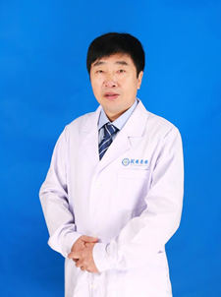
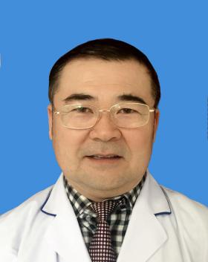
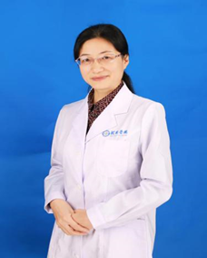
医师团队
李杰
冷宝才
何捷
放射科副主任、副主任医师，
49岁，河南医科大学本科毕业，原河南省信阳市圣德医院放射科副主任、副主任医师。主要从事DR,CT, MRI,钼靶，数字胃肠造影等的影像学诊断，CT引导下肝囊肿、肾囊肿、其他脏器囊中介入治疗。在国家级、省级杂志上发表论文多篇，曾多次被评为医院及公司先进工作者、市精神文明奖等。社会兼职：中华医学会会员、河南医学会信阳放射学会副主任委员。
超声科副主任医师
64岁，吉林医学院大专毕业，原吉林省四平市第一人民医院超声科副主任医师。从事超声诊断工作45年，在超声诊断及心电图诊断方面有丰富的经验，特别是 心脏彩超、四肢血管、肝胆脾胰肾、输尿管、膀胱、妇科、产科、睾丸、附睾、精索、甲状腺、乳腺、淋巴结等方面的超声诊断。对各种常见病、多发病鉴别诊断、心律失常、动态心电、动态血压分析与诊断。一九九三年获市政府三等奖。
门诊部主任兼预防保健科主任、副主任医师
48岁，南阳理工学院本科毕业，原河南省信阳市圣德医院预防保健科科长、副主任医师。能够独立开展公共卫生12项：预防保健、疾病控制、传染病网络直报、慢性病管理、预防接种、儿保、妇保、居民健康档案、家庭医生签约、院感健康管理药房等。曾获平顶山市科技成果奖一项、发表论文5篇。创建首批“省级示范门诊”、连年评为市“疾病控制先进个人”、2004年获“非典防控先进工作者”、流行病首席专家。

Slide 23
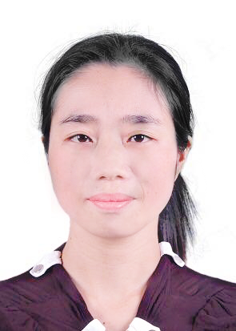
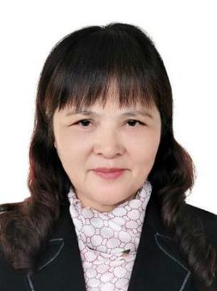
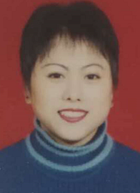
护理团队
李委
护理部主任、副主任护师
45岁，作为一名护理管理者，具备扎实的专业技能、良好的沟通表达能力、不怕苦的敬业精神和良好的团队合作精神。具备丰富的理论知识，了解本专业国内外现状与发展趋势，并将知识应用于临床工作中。认真进行全院护理质量控制检查并总结反馈，督导各科室及时认真整改，在各项核心制度的落实中规范各临床科室，使护理质量稳步上升。开展科研项目二项，分别获市级二等奖、三等奖，撰写论文十一篇，均在省级及国家级杂志上发表。组织并策划多项护理专业大型活动。
卢松青
内科病区护士长/主管护师
55岁，发表国家级论文2篇，省级论文5篇，立课题项获常州市卫生局科技三等奖。从事临床护理专业39年余，擅长内科护理及肿瘤放疗护理管理工作。
于丽娟
外科病区护士长、副主任护师
54岁，有32年临床护理工作经验，曾担任外科护士长，骨科护士长。有组织实施护理站行政管理工作经验，有较强的管理沟通能力，有较强的工作计划及目标拟定和执行能力，善于沟通，县有亲和力，工作认真负责，任劳任怨。

Slide 24
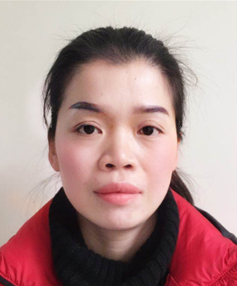
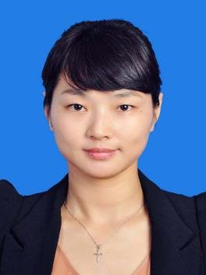
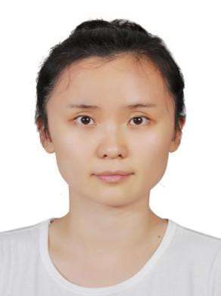
护理团队
彭玲
城区门诊部护士长、护师
33岁，曾就职于武汉中国人民解放军第161医院，从事临床护理工作13年，多次被该医院评选为“先进工作者”和“优秀护士”称号。积累了丰富的临床实践经验，熟练掌握各种护理技术，擅长康复护理、颈、腰椎间盘突出微创后护理、小针刀治疗后的护理，并取得了“医院感染管理”人员证书。
仇小娟
产科护士长、主管护师
38岁，曾就职于南京市东南大学附属中大医院产房，从事助产工作16年，积累了丰富的临床实践经验，熟练掌握各项分娩技术，配合医生成功抢救高危产妇数例，擅长无保护接产技术和心里疏导，曾发表省级论文2篇。除了具备专业的助产知识和技能，还有敏锐的判断力和决策能力。
谈晓轶
门诊部护士长、主管护师
35岁，毕业于南京医科大学护理学专业，硕士研究生学历。曾任职于南京医科大学附属南京市妇幼保健院。2012年被南京市卫生局遴选为南京市第三层次卫生青年人才。作为第一作者，申请并立项南京市卫生局课题1项，南京医科大学校级课题1项。南京医科大学外国语学院医学英语研讨会作为特聘教授发言，南京医科大学护理学院中青年教师讲课大赛一等奖和教学互动奖。曾参与Nelson Pediatrics第19版的翻译和校译工作。曾任江苏省护理学会举办的中英护理交流大会妇科护理分会场交替传译和江浙地区首届儿童保健年会交替传译。撰写专业论文6篇，已发表5篇。

Slide 25



护理团队
彭小莉
手术室护士长、主管护师
42岁，中共党员、从事临床护理及管理工作22年，担任骨科护士长，手术室护士长、护理部主任、先后在武汉市中南医院、武汉市第一医院进修手术室、介入科及护理管理。护理业务精湛。操作技术过硬，在护理管理和技能操作积累了丰富的临床经验。多次评为医院先进工作者和优秀护士。多篇论文在国家级及省级杂志发表。
于国婷
ICU护士负责人，主管护师
32岁，毕业于潍坊医学院，从事护理工作13年，熟练掌握急救设备的操作和急救技术，在危重病人的护理、抢救配合、病情监测方面积累了丰富的经验。取得小儿推拿师证，在儿童常见病治疗有较好的疗效。
高佳芹
供应室护士长、主任护师
51岁，毕业于哈尔滨医科大学、医学学士学位、正高职称。黑龙江省消毒供应专业学会委员，发表国家级论著2篇、国家级论文及省级论文6篇。从事临床护理工作32年，擅长内科护理及消毒供应专业管理。国家二级心理咨询师，鸡西市心理学会副会长。黑龙江省心理咨询师协会会员,擅长婚姻情感；青少年心理干预、亲子、人际关系不良；失眠、焦虑、抑郁、恐惧情绪的处理,沙盘游戏、释梦等,认知疗法、精神分析动力学取向的咨询。

Slide 26


护理团队
张伟
血液透析中心护士长、主管护师
38岁，曾在上海长海医院及苏州大学附属第一医院进修学习，在江苏大学附属张家港澳洋医院从事内镜及血透工作13年，多次获得“十佳护士”及“优秀带教老师”的称号。不断学习新的理论提升专业技术，能熟练进行血液透析：血透，血滤，灌流，血浆置换，导管的维护，动静脉内瘘的维护及护理，顿针的应用，水处理的监测，血透中心的感染管理等。为人谦和、自律、自信，工作认真，对患者热情，处处为患者着想。
程艳
窥镜中心护士长、主任护师
44岁，20多年来一直从事临床护理工作，为了提高患者的依从性，减少费用开销开展肠镜下息肉切除术，自我研制的平衡盐口服洗肠液。其次研制的灌肠液治疗溃疡性结肠炎至今在临床仍在使用。2009在哈医大二院学成归来，首先指导医生将胃、肠镜双人操作技术改进成单人操作技术。配合医生逐渐开展无痛胃、肠镜常规检查，内镜下息肉切除术，包括大息肉的EMR及尼龙绳结扎技术、内镜下止血、食管胃底曲张静脉套扎及精准断流技术、非曲张静脉出血的电凝钛夹止血技术、内镜消化道支架置入技术、消化道异物取出术。其次在腔镜维护保养与院感消毒隔离方面，曾在2011年达三甲期间，初审阶段就被评为院及鹤岗市唯一一家免检科室，评审团带领多家单位相关人员来本科室参观学习。

Slide 27

外环专家
医院拥有一支高素质的专家团队。聘任了协和医院、301医院、北京医院、北京阜外医院、原南京军区总医院、上海长海医院、上海瑞金医院、上海新华医院、原济南军区总医院等10多所知名大医院的高级专家，组成100多名国家一流的专家团队，随时在医院开展专家坐诊、专家手术、专家会诊、专家查房，提供高水平的诊疗技术与健康管理服务。

Slide 28

外环专家
“聚天下英才而用”
外环专家：65人
原解放军总医院（301）：27
北京协和医院：9
北京医院：8
北京中医药大学：1
上海长海医院：7
上海东方肝胆外科医院：2
上海瑞金医院：1
上海新华医院：1
中国医学科学院：1
原南京军区总院：5
原济南军区总院：3

Slide 29

外环专家
程书钧
中国工程院院士，著名肿瘤病因学家
中国肿瘤研究所研究员，第十届全国政协委员
中国医学科学院肿瘤研究所副所长，肿瘤医院副院长
中国环境诱变剂学会理事长，中国抗癌协会名誉副理事长
从事肿瘤的化疗病因和癌变机理研究毒理遗传学研究30余年，主持国家七五、八五、九五、肿瘤攻关有关致癌物检测及肿瘤早诊课题。提出以癌前病变发生与逆转机理作为我国当前肿瘤集注研究的主攻方向，担任“恶性肿瘤发生与发展的基础性研究”首席科学家，获批“国家重点基础研究”首批入选项目。多次获卫生部科技成果奖及国家级荣誉奖，对发展我国致癌物检测和遗传毒理学的研究作出了重要贡献。被卫生部授予全国卫生系统优秀留学回国人员称号；国家教委、人事部授予国家有突出贡献留学回国人员；卫生部授予有突出贡献中青年专家。学风严谨，培养博士、硕士生23人，发表论著94篇，其中被美国SCI收录的论文18篇，共被引用219次。

Slide 30








外环专家
胡晓东
中国人民解放军总医院（301医院）普通外科
主任医师、教授
擅长胃肠道、乳腺、甲状腺等疑难病症的诊治
对乳腺癌的保乳手术有独到之处
张玉霄
中国人民解放军总医院（301医院）心血管内科
主任医师、教授、医学博士
中华医学会健康管理学会分会讲师
擅长解决心血管系统急危重症、冠脉系统血管支架植入
王洪田
中国人民解放军总医院（301医院）耳鼻咽喉头颈外科主任医师、教授、博士生导师
中国医师协会住院医师规范化培训耳鼻喉专科常委
擅长鼻炎特异性免疫治疗、鼻腔内窥镜的应用
田 慧
中国人民解放军总医院（301医院）内分泌科
主任医师、教授、硕士生导师
中华医学会内科学会常委
擅长糖尿病、甲状腺等内分泌系统疑难杂症的诊治
周 宁
中国人民解放军总医院（301医院）妇产科
主任医师、教授、医学博士
美国内布拉斯加大学医学院高级访问学者
擅长妇科疑难病和妇科肿瘤的诊治
赵会泽
中国人民解放军总医院（301医院）呼吸内科
主任医师、教授
擅长呼吸系统疑难病症的诊治
呼吸道激光治疗及纤支镜的应用
马水清
北京协和医院妇产科
主任医师、教授、硕士生导师、医学博士
原江西省妇幼保健医院副院长
擅长妇科良、恶性肿瘤的诊治
盛瑞媛
北京协和医院感染内科
主任医师、教授
擅长感染性疾病的诊治

Slide 31








外环专家
吴 华
北京医院肾脏内科主任
主任医师、教授、硕士生导师
中央保健委会诊专家
擅长各型肾炎、老年肾脏病的诊治及血液透析技术
秦绍森
北京医院神经内科副主任，老年医学部神经内科主任
主任医师、教授、硕士生导师、知名专家
中华医学会医疗事故鉴定专家，中央保健委会诊专家
擅长老年神经系统疾病的诊治
马小兵
北京医院整形美容外科主任
卫生部认定国家首批医疗美容主诊医师
擅长色素沉着、皮肤松弛等问题的外科治疗
姜宏志
北京医院神经外科副主任
主任医师、全国五一劳动奖章获得者
擅长神经外科疾病的诊治
对重度颅脑损伤等危重病人的综合救治有堵到之处
杨广顺
上海东方肝胆外科医院胆道二科主任
主任医师、教授、博士生导师
全军肝胆外科专业委员会主任委员
擅长肝胆肿瘤的诊治和肝移植
黄慈波
北京医院风湿免疫科主任
主任医师、教授、硕士生导师
中华医学会风湿病学分会副主任委员
国内首创免疫吸附治疗各种风湿免疫性疾病
陈 栋
上海东方肝胆外科医院影像科主任
副主任医师、副教授
上海市卫计委介入治疗质量控制专家委员会成员
擅长DR、CT、MRI的影像诊断技术
刘建民
上海长海医院神经外科主任
主任医师、教授、博士生导师
国家脑卒中防治中心主任、亚洲癫痫协会委员
擅长脑血管疑难病症的诊治

Slide 32








外环专家
费哲为
上海新华医院外科学教研室主任，普外科副主任
主任医师、教授、硕士生导师
上海新华医院副院长、原苏州九龙医院副院长
擅长普外科肿瘤手术及腔镜微创的诊治
张 卫
上海长海医院肛肠外科主任
主任医师、教授、医学博士
中国医师协会肛肠专业委员会全国常务委员
擅长肛肠疾病复杂重症的诊治
陈惠萍
中国人民解放军南京军区总医院肾脏病科副主任
主任医师、教授、博士生导师
国家药品监督局药品审评专家
擅长肾脏疑难病症的诊治及肾移植技术
吴 弘
上海长海医院心血管内科主任医师
教授、医学博士、博士后
中华医学会心血管专业机构性心脏病学组秘书
擅长冠心病、先天性心脏病的介入治疗
龚 彪
上海市瑞金医院消化内科副主任，内镜中心主任
主任医师、教授、硕士生导师
中华医学会消化内镜学会外科学组常委
擅长消化道疾病的内窥镜诊治
朗希龙
上海长海医院心胸外科副主任医师
医学博士、副教授、硕士生导师
国家自然科学基金评审专家
上海医疗事故鉴定评审专家
擅长心血管系统疾病的外科治疗
于泽平
中国人民解放军南京军区总医院普通外科研究所主任
主任医师、教授
解放军普通外科专业委员会内分泌乳腺外科学组委员擅长乳腺、甲状腺病的诊治
施 毅
中国人民解放军南京军区总医院呼吸病研究所所长主任医师、教授、博士生导师、博士后导师
南京大学医学院内科教研室主任
擅长呼吸系统疑难重症的诊治

Slide 33








外环专家
步荣发
中国人民解放军总医院（301医院）口腔科
主任医师、教授、博士生导师
解放军口腔医学研究所副所长
擅长颌面部肿瘤，颌面部创伤、畸形的外科整复等
倪家连
中国人民解放军济南军区总医院肝胆外科主任
主任医师、教授、硕士生导师
全军肝胆外科专业委员会常委
擅长肝胆胰脾外科疾病的诊治
王凤翔
中国人民解放军总医院（301医院）眼科
副主任医师、副教授
擅长眼外伤、视网膜脱离、白内障等疾病的诊治
刘洲禄
中国人民解放军总医院（301医院）普通外科
主任医师、教授、硕士
中华医学会小儿外科学分会委员，肛肠学组副组长
擅长普通外科常见疾病的诊治
许 猛
中国人民解放军总医院（301医院）骨科
副主任医师、医学博士、副教授
中国医师协会骨科专业委员会会员
美国骨科医师协会（AAOS）会员
擅长对骨及软组织肿瘤的诊治
张海钟
中国人民解放军总医院（301医院）口腔科
主任医师、教授、硕士研究生导师、医学博士
德国慕尼黑大学附属医院口腔颌面外科高级访问学者
擅长脸面部复杂外伤骨折的手术治疗
刘玉杰
中国人民解放军总医院（301医院）骨科专科医院
副院长、主任医师、教授、博士生导师
中央保健委员会会诊专家
全军骨科专业委员会关节镜运动医学分会主任委员
擅长关节镜微创技术治疗关节及软骨损伤
陈继营
中国人民解放军总医院（301医院）骨科专科医院
主任医师、教授、博士生导师、博士
全军骨科专业委员会秘书长兼关节外科学组组长
擅长关节置换手术、关节矫形、关节疾病的诊治

Slide 34








外环专家
刘 博
中国人民解放军总医院（301医院）肝胆外科
主任医师、教授、博士后
肝癌专业委员会青年委员
擅长胆囊疾病腹腔镜微创治疗
李玉峰
中国人民解放军总医院（301医院）心血管内科
主任医师、副教授
“老年钙化性心脏瓣膜病的临床及实验研究”主要负责人
擅长高血压、高脂血症、心律失常的诊治及康复治疗
陈明易
中国人民解放军总医院（301医院）肝胆外科
副主任医师、博士
擅长复杂、疑难病例的外科治疗
王洪田
中国人民解放军总医院（301医院）耳鼻咽喉头颈外科主任医师、教授、博士后、博士生导师
国家卫生部内镜考评委员会总干事
擅长过敏性鼻炎的诊断和治疗
崔荣太
中国人民解放军总医院（301医院）神经内科
副主任医师、医学博士
海南省医学会神经病学专业委员会委员
擅长神经内科各种疾病的诊治
张 然
中国人民解放军总医院（301医院）心血管内科
副主任医师、副教授、硕士研究生导师、医学博士
国家老年疾病临床医学研究中心青年委员会秘书长
擅长冠心病、心力衰竭、心肌病、瓣膜病和高血压病的诊断和治疗
陈 凌
中国人民解放军总医院（301医院）神经外科
主任医师、医学博士后、研究生导师
中国神经科学学会神经外科学基础与临床分会委员
国家自然科学基金委评审专家
擅长颅脑肿瘤的诊治
朱 捷
中国人民解放军总医院（301医院）泌尿外科
副主任医师、医学博士
擅长泌尿生殖系肿瘤的规范化、系统化、个体化治疗

Slide 35







外环专家
胡晓东
中国人民解放军总医院（301医院）普通外科
主任医师、教授
擅长甲状腺疾病的外科治疗
王建东
中国人民解放军总医院（301医院）乳腺专病中心
主任医师、副教授、博士、研究生导师
中国医药教育协会乳腺疾病专业委员会主任委员
擅长乳腺癌的早期诊断及综合治疗
张丽华
北京协和医院心血管内科
主任医师、教授
擅长心脏彩超，心血管疑难疾病的诊治
陈永卫
中国人民解放军总医院（301医院）肝胆外科
副主任医师、副教授
中国健康促进会肝癌协会委员
擅长肝脏肿瘤微创治疗、射频消融治疗肝胆疾病
戴 晴
北京协和医院
主任医师、教授、硕士研究生导师
中华医学会超声医学分会青年委员会副主任委员
擅长妇产科、腹部、小器官等部位的彩色多普勒超声诊断
李立安
中国人民解放军总医院（301医院）妇产科
副主任医师、医学博士
中华医学会北京分会妇科肿瘤学会委员
擅长各种妇科良恶性肿瘤的微创手术治疗
王惠珍
北京协和医院麻醉科
教授
擅长各种手术的麻醉配合及麻醉恢复工作
白纯政
北京协和医院变态反应科
副主任医师、副教授
擅长成人及儿童的各种过敏性疾病的诊断和治疗

Slide 36


外环专家
张永强
北京医院肿瘤内科副主任
主任医师、医学博士、硕士研究生导师、副教授
中国医师协会养生专业委员会委员
中国抗癌协会临床肿瘤学协作中心(CSCO)会员
擅长乳腺癌、肺癌、胃癌等常见实体肿瘤的内科治疗

Slide 37

高端设备
PET/MR
双源CT
3.0T MRI
PET/MR
3.0T MRI
双源CT
DSA
DSA

Slide 38


PET/MR
我院最新引进全球顶级一体化PET/MR系统
PET/MR集成了3T磁共振成像系统（MRI）及与磁共振兼容的正电子发射成像系统（PET），实现了PET与MRI同床位等中心同步成像以及MRI与PET的独立成像，是迄今为止业界最为先进的PET/MR系统，代表了未来分子影像及磁共振技术的发展方向， 开创了全身系统性疾病诊断的临床应用新领域。
PET/MR代表着高端医疗设备最尖端技术水准，具有低辐射剂量、多模态多参数成像等优势，是目前全球最顶尖的医疗设备。

Slide 39


双源CT
炫速扫描
基于炫速扫描技术（Flash Spiral），炫速双源CT- SOMATOM Definition Flash扫描速度达到空前的每秒45厘米，完成全胸扫描（胸痛三联扫描模式，包含心脏）只需0.6秒，全身扫描不到4秒，采集速度比常规CT快20倍以上， 因此患者在扫描过程中无需屏住呼吸；对于儿科检查，炫速扫描技术具备非常强的优势，以往由于儿童躁动经常导致CT检查失败，即使是应用镇静剂，也无法避免运动伪影，炫速扫描技术可以在瞬间完成婴幼儿CT检查，避免使用镇静剂。
至微辐射
炫速扫描技术（Flash Spiral），使整个心脏扫描只需0.25秒，曝光时间显著缩短，只需小于1 mSv的辐射剂量即可完成冠脉成像，相对于需要8 mSv至40 mSv辐射剂量的常规CT心脏成像，这显著地降低了辐射剂量，不到1 mSv的辐射剂量，不仅低于天然本底辐射也低于DSA心导管检查辐射剂量，首次真正实现了亚mSv级辐射剂量的“绿色心脏CT检查”，为CT心脏扫描真正成为临床常规创造了条件。

Slide 40

3.0T MRI
我院引进了全球顶级磁共振设备--西门子Skyra 3T磁共振成像系统，作为全球最尖端的影像设备之一
磁共振成像（MRI）是一种多方位、多参数、大视野、无辐射的检查技术，具有很高的图像对比度和空间分辨率，能为疾病的诊断提供良好的形态和丰富的功能信息。磁共振应用广泛，主要用于人体各系统和各部位的肿瘤性病变、感染性病变、血管性病变、代谢性病变、先天畸形以及创伤等。

Slide 41


DSA
业界首个双平台系统，加载CARE+CLEAR平台和PURE平台。
CARE软件结合硬件的平台降低高达80%的射线剂量；CLEAR平台通过一系列影像链处理技术来达到优化图像的目的 ；PURE平台用更优化的工作流程减少医生50%以上的机器操作时间。
Artis zee III ceiling使用四轴的悬吊机架设计，是业界C臂运转范围最大、旋转速度最快的机架。
新一代猫王至尊球管配备独有平板灯丝技术。热容量 3.375HMU的液态金属轴承球管，液态金属轴承中最高的热容量；西门子独有平板灯丝技术使透视功率提高40%，极大提高透视图像质量。
高性能平板探测器
兼容型平板探测器有效尺寸 30x38cm
空间分辨率3.25pl/mm

Slide 42

骨科中心
江南医院国际肿瘤中心，具备肿瘤筛查、诊断及手术、放疗、化疗、生物治疗、康复、国际转诊等一体化诊疗模式，以现代新兴、先进的技术与方法，对肿瘤疾病实施科学规范的精准诊断与治疗。

Slide 43
骨科中心
国际化、高水平
骨科各亚专业全方位、无死角
重点发展脊柱、关节、老年疾病
优势
名医名家荟萃
优势
地理位置优越
优势
技术堪称一流
优势
环境优美宜人

Slide 44

骨科中心
技术领先、设备先进、服务高端
筛选治疗并举、医养康复结合
立足当地、辐射区域、面向全国及境外

Slide 45
骨科中心
国际骨科中心建设与配置
三级医院标准配置 床位 : 医护人员=1：0.6 床位 : 住院医师=1：0.12 床位 : 主治医师=1: 0.06 床位 : 高职称以上=1：0.05
骨科 | 前期计划：50张床 设备：C臂机、心电监护、专用手术床、磨钻及手术器械工具等 特色器械：关节镜、椎间孔镜
康复 | 前期计划：8-10张治疗床（前期可含在骨科床位内），以运动损伤、机能康复训练为主 理疗：超声波、磁疗、低周波、短波透热仪、短波治疗仪、DJO冲击波等 运动康复：动静平衡功能训练、悬吊、四肢联动、运动组合器械、多功能超等长康复训练仪、大腿内收外展练习器、腹/背肌康复训练器、功率自行车等
定位：技术领先、设备先进、服务高端
筛选治疗并举、医养康复结合
立足当地、辐射区域、面向全国及境外

Slide 46
骨科中心
国际骨科中心是江南医院引进解放军总医院骨科优势专业能力，着力打造的院内龙头科室，科室领头人及主要骨干力量均为解放军总医院骨科博士毕业，具有优秀的专业技能和丰富的临床经验。
科室主任刘明，为原解放军301医院骨科科主任，在解放军总医院和301医院骨科工作多年，专业素质和管理能力出色。中心力争在医院的支持下，充分发挥专家团队技术与资源优势，逐步将科室建设成为当地一流、国内知名、面向国内外的骨科诊疗新高地。
骨科中心管委会
首席专家（刘玉杰）
科主任（刘明）
名誉科主任（peter）
护士长
医疗副主任
行政副主任
护士
主治医师
医师

Slide 47

国内专家
北京市原解放军第三零五医院骨科科主任、主任医师，教授，医学博士，国内著名骨科专家。任解放军骨科专业委员会委员、中华医学会骨科专业委员会脊柱学组委员、中国医师协会脊柱工作委员会委员、北京医学会骨科分会感染学组委员、北京冲击波治疗医学教育与培训委员会副主任委员、军队科技装备评价专家库专家，2012年获北京市优秀中青年医师荣誉称号。
承担、参与多项科技部、863、军队等重大科研课题，被《中国矫形外科杂志》、《中国组织工程研究杂志》、《Spine 中文版》等聘为审稿专家和编委。曾赴香港、德国学习关节外科、运动医学及运动康复，专业涉及关节外科、脊柱外科、矫形外科及运动医学。
专业特长：
长期从事全骨科临床工作，拥有上万例各类手术经验，对各类骨科疾病有着丰富的诊断、手术及微创手术治疗经验。特别擅长诊治复杂严重的骨关节炎、颈椎病、腰腿痛等，尤其对老年性脊柱不稳定有丰富的治疗经验。对骨科术后快速康复、科学运动指导及运动伤防护等均有独到且深入的研究。
代表性手术：
内窥镜辅助下的经口颈1、2椎体融合术；上颈椎并颅内肿瘤手术；前后联合入路颈椎肿瘤切除术；颈椎、腰椎、胸椎的前后路手术；经腹腰椎前路融合术；人工髋关节置换术；人工膝关节置换术；人工肩肘关节置换术；假体松动及感染关节翻修术；膝关节镜清理术；关节镜下半月板切除、缝合及交叉韧带重建术；各种畸形矫形手术；小儿及成人髋关节发育不良矫形手术。
国际骨科中心主任：刘明

Slide 48

国际专家
职业：芬兰Mehiläinen运动医学与关节镜中心专家
简介：坦佩雷医学院教授
分栏注明骨科与运动医学专家
芬兰铁人三项运动队医疗专家
欧洲运动损伤与关节镜学会委员
芬兰关节镜学会主席（2008-2014）
国际关节镜膝关节运动医学协会（ISAKOS）委员
《世界骨科杂志》编委
《美国运动医学杂志》编委
Timo J. Järvelä MD, PhD

Slide 49
骨科中心
团队部分专家
医生 | 医院 | 国家 | 行程地点 | 行程时间 | 技术类型初次髋 | 技术类型初次膝 | 技术类型翻修 | 讲座
Dr.Skripitz | 罗兰医院 | 德国，不莱梅 | 济宁，聊城 | 0219-0225 | 2 | 2 | 0 | 2
Dr.Arbogast | 欧巴马告医院 | 德国，慕尼黑 | 大庆，鸡西 | 0326-0331 | 0 | 2 | 0 | 2
Dr. Sellckau | Fleetinsel医院 | 德国，汉堡 | 沈阳，石家庄 | 0418-0423 | 2 | 5 | 0 | 3
Dr.Flachsmeyer | 玛利亚潘考医院 | 德国，柏林 | 香河，福州 | 0524-0528 | 0 | 2 | 0 | 2
Dr.Mustafa/Stangenberg | ENDO KLINIK医院 | 德国，汉堡 | 济南 | 0602-0605 | 0 | 0 | 0 | 2
Dr.Eckart | AMEOS医院 | 德国，哈伯斯塔特 | 昆明 | 0619-0624 | 2 | 1 | 1 | 2
Mustafa | Endo医院 | 德国，汉堡 | 北京，上海 | 0714-0719 | 1 | 2 | 0 | 3
Prof.Matziolis | Waldkrankenhaus医院 | 德国，莱比锡 | 乌鲁木齐，石河子 | 0804-0809 | 0 | 0 | 0 | 4
Dr.Arbogast | 欧巴马告医院 | 德国，慕尼黑 | 顺德，广州，东莞，沧州 | 0814-0819 | 0 | 11 | 0 | 4
Dr.Flachsmeyer | Endo医院 | 德国，汉堡 | 榆林，咸阳，宝鸡 | 0906-0909 | 1 | 6 | 0 | 3
Dr.Mouret | 奥芬巴赫市立医院 | 德国，奥芬巴赫 | 成都 | 0914-0916 | 1 | 0 | 0 | 0
Dr.Bergschmitz | 罗斯托克市立医院 | 德国，罗斯托克 | 邯郸，阜阳，宿州 | 1008-1014 | 0 | 5 | 0 | 3
Dr.Leffler | 圣玛利亚医院 | 德国，锡根 | 庆阳，天水，成都，佛山 | 1015-1021 | 1 | 5 | 0 | 4
Prof. Smailys | 考纳斯大学附属医院 | 立陶宛 | 西安，成都 | 1027-1103 | 1 | 1 | 0 | 4
Dr.Hommel | 弗立琛医院 | 德国 | 北京，泰州，盐城 | 1211-1215 | 2 | 0 | 0 | 4

Slide 50








骨科中心
专家团队
Sellckau 盛京医院手术演示
Flachsmeyer 香河中医院手术演示
Mustafa 山东省立医院学术交流
Arbogast 东莞人民医院手术演示
Eckart 云南中医院会诊
Matziolis 自治中医院单髁专题
Bergschmitz 邯郸医院 巡演
Flachsmeyer 咸阳医院手术演示

Slide 51
五个目标
2019
完成医院经营总收入4200万
管理目标
建立和完善医院管理制度，客户满意度达到95%；职工满意度达到90%
学科建设
以发展心脑血管病、国际肿瘤中心和国际骨科中心为引领，迅速在区域内产生积极影响
信息化建设
后勤保障建设
经营目标
·实现一期建设即顺利开业和全部建设目标的达成
2019
·医院后勤与支持系统实现“自我保障、自主管理”两个转变

Slide 52
六项任务
（一）以开业为契机开篇谋局，确保一炮打响，确保健康、稳定发展。
（二）努力打造好管理团队和专业团队，建立组织保证，发挥“两个队伍”的最佳水平。
（三）建立和完善以重点和特色科室为龙头的学科体系，促进医院全面建设和稳定持续发展。
（四）充分发挥自身环境、设备、机制、专家队伍等优势，把专业、市场和服务做好、做足、做精、做强。
（五）建立和健全医院内部管理体系，完善激励机制，最大限度的为员工创造良好的工作、学习和生活环境。
（六）创建优秀的医院文化体系，统一思想和行为，达到上下一致、内外协同，努力将医院建设成为区域内先进的、文明的和社会与政府认可的医疗与健康管理服务机构。

Slide 53
谢谢观看！

